Slide 1
LeetCode-55 跳跃游戏

Slide 3
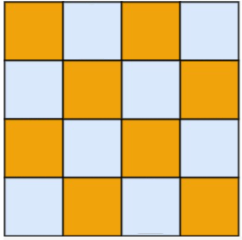


第四行没有符合条件的位置，遍历结束

Slide 4
每行都有元素被选中
有效组合

Slide 5
每行都有元素被选中
有效组合

Slide 6
第四行没有符合条件的位置，遍历结束

Slide 7
第三行没有符合条件的位置，遍历结束

